Slide 1
РОЛЬ МЕДИЦИНСКОЙ СЕСТРЫ В ОБЕСПЕЧЕНИИ КРОВЕСБЕРЕГАЮЩИХ ТЕХНОЛОГИЙ В АКУШЕРСКОМ СТАЦИОНАРЕ
Общероссийская общественная организация
«Ассоциация медицинских сестер России»
Региональная общественная организация медицинских сестер
города Москвы
Докладчик
старшая медицинская сестра
Отделения анестезиологии и реанимации
На 4 койки для беременных и рожениц
ГБУЗ «ГКБ им. А.К. Ерамишанцева ДЗМ»
Алямовская Л.В.

Slide 2
«При сегодняшнем дефиците качественной донорской крови и опасности заражения опасными инфекциями преимущества бескровной хирургии бесспорны. Главный же принцип – сберечь как можно больше крови человека, оказавшегося на операционном столе» (Зильберт А.П., 1999)

Slide 3
Основной интраоперационный метод сбережения крови - аппаратная реинфузия отмытых эритроцитов

Slide 4
Методика обеспечивает сбор теряемой крови из операционной раны, отмывание эритроцитов в центрифуге и возврат эритровзвеси в сосудистое русло пациентки при проведении родоразрешающих операций

Slide 5
Материально-техническое обеспечение:
одноразовые наборы
раствор NaCl 0,9%

Slide 6
Антикоагулянт (гепарин).
Фильтр медицинский лейкоцитарный

Slide 7
прогноз (кровопотеря >20% ОЦК)
подготовка аппарата до операции
сбор крови из раны
необходимость айтореинфузии в процессе операции
осложнения
(гипотония матки)

Slide 8
НА ПРАКТИКЕ
Беременная Ч., 28 лет. Диагноз: Беременность 37-38 нед.
Головное предлежание. Миома матки больших размеров.
Хронический пиелонефрит.
Стент мочеточников.

Slide 9
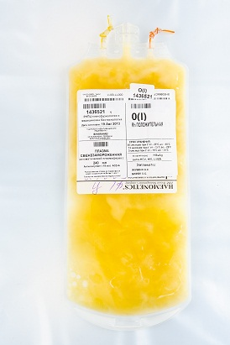
Находилась на дородовой госпитализации.
В заготовке аутоплазмы отказано по причине наличия хронического пиелонефрита.

Slide 10
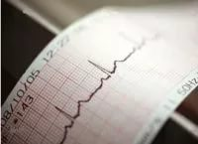
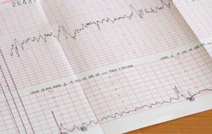
Предоперационная подготовка в отделении реанимации и ИТ
Сбор анализов
Запись ЭКГ
Запись КТГ

Slide 11
Медикаментозная подготовка
Профилактика дистресс плода
Профилактика ингибиторов фибринолиза

Slide 12
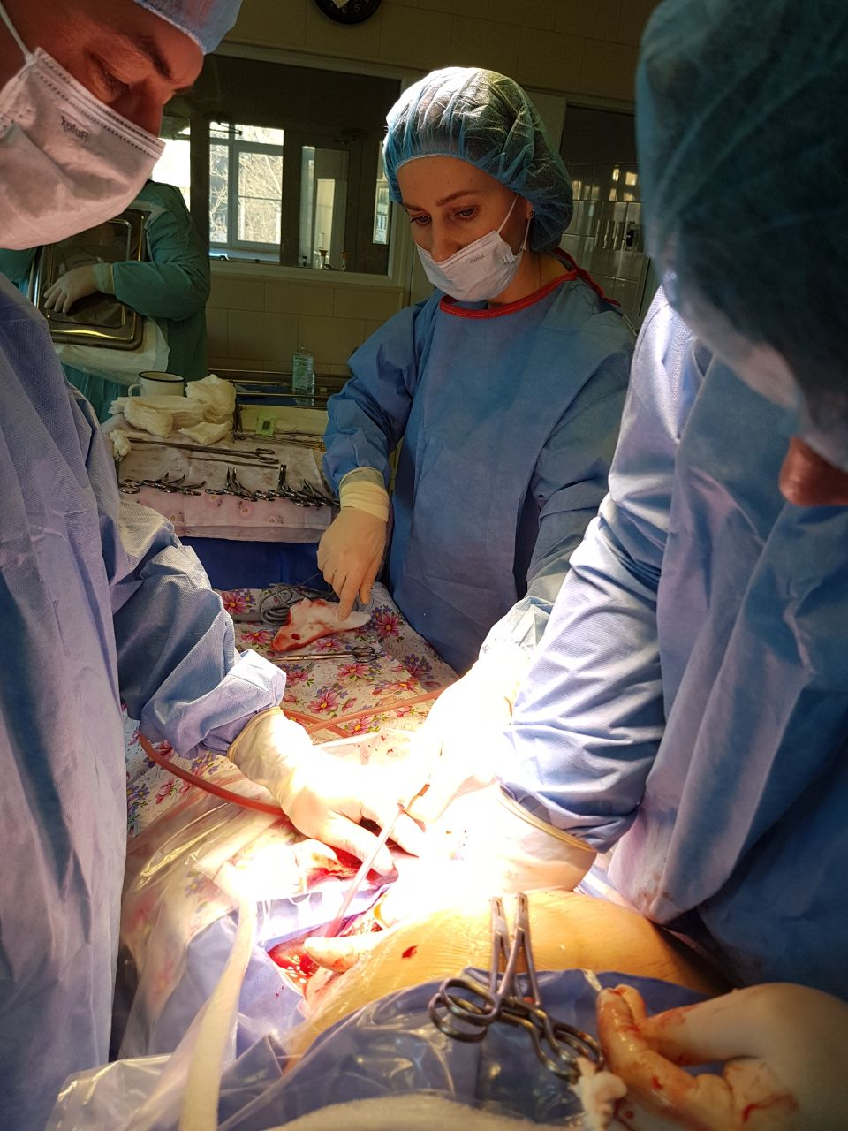
Операция:
кесарево сечение, перевязка внутренних подвздошных артерий, консервативная миомэктомия.

Slide 13
В ходе данной операции может возникнуть риск попадание околоплодных вод в одну емкость с кровью, что может привести к осложнению -
контаминации

Slide 14
В нашей клинике
I. Стеклянные емкости и крышки стерилизуются методом холодной плазмы
II. Перед операцией с соблюдением асептики собирается емкость с крышкой
методика раздельного сбора околоплодных вод и крови из операционной раны
IV. И далее через трубку набирается раствор NACL 0.9% и гепарин
III. Затем подсоединяется стерильная трубка, поданная операционной сестрой е

Slide 15
Таким образом околоплодные воды собираются в нестерильную ёмкость и далее сбор крови производится в стерильную банку.

Slide 16
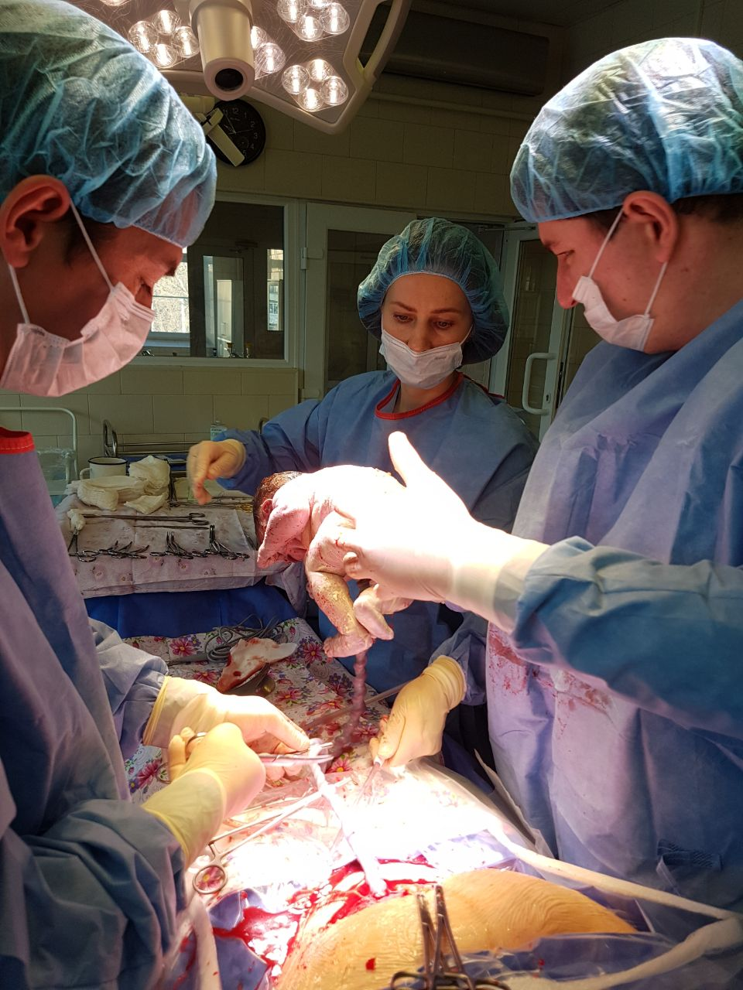
Учет кровопотери в этом случае более точный и позволяет своевременно без потерь начать отмывание эритроцитов.

Slide 17
Чёткое и своевременное выполнение медицинской сестрой всех манипуляций по подготовке оборудования и расходных материалов позволяет снизить объём кровопотери и вероятность неблагоприятного исхода.

Slide 18
Медицинская сестра-анестезист – это высококвалифицированный специалист, играющий большую роль в оказании плановой и экстренной помощи в командной работе с анестезиологами, акушерами и трансфузиологами.

Slide 19
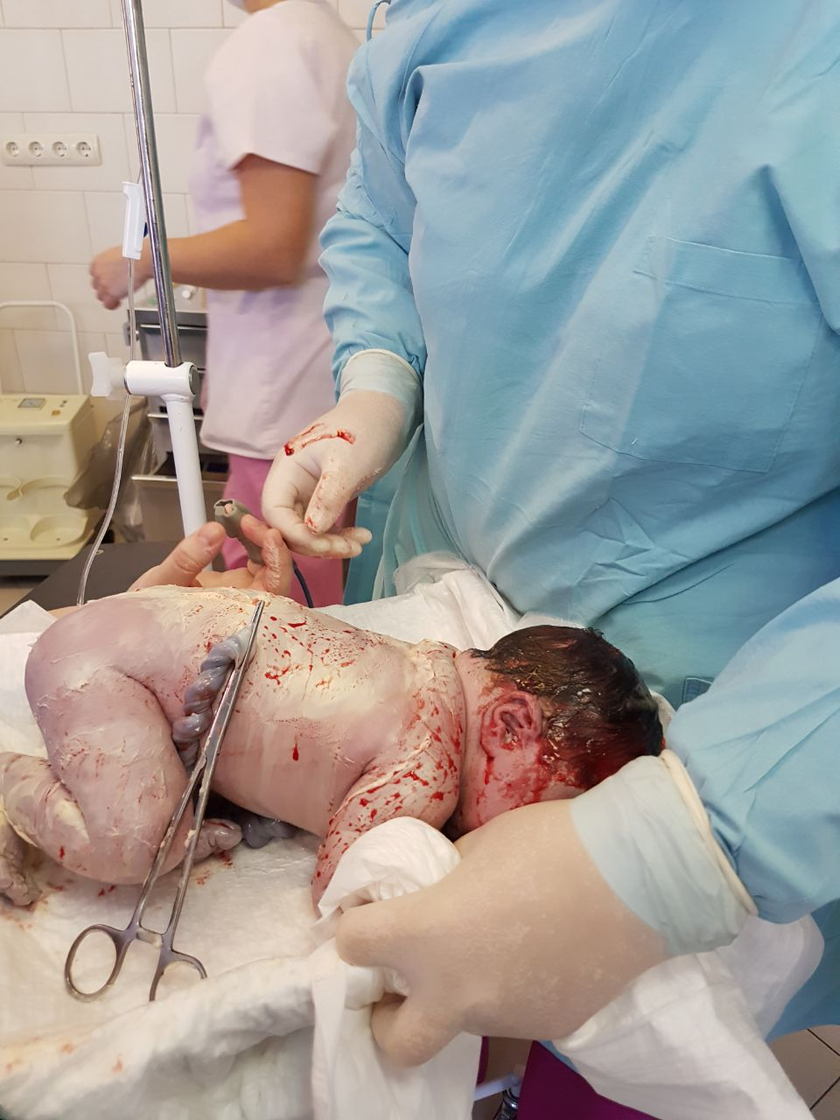
Быть готовыми к любым осложнениям и уметь их предупредить – залог успеха!

Slide 20
Спасибо за внимание!

